Slide 1

SÉCURITÉ DES SYSTÈMES D'EXPLOITATION
SYSTÈMES D'EXPLOITATION AVANCÉS
DOSSIER DE CONCEPTION
Gestionnaire Web Sécurisé
pour l'Administration et l’audit des Profils AppArmor
Détection & Mitigation des Comportements Malveillants
. NANA NDIEUPE Emilie
· NSOE MARIE
· SIMO YANNICK
Supervisé par M. NGUIMBUS Emmanuel |
Groupe 6 Sécurité des Systèmes d'Information
Année 2025 – 2026

Slide 2
SOMMAIRE
01
Contexte & Objectif du Projet
06
Contraintes & Solutions AppArmor
02
Démarche de Conception & Architecture Globale
07
Modes de Sécurité Intégrés
03
Diagramme de Classes UML
08
Synthèse de la Conception
04
Description des Classes & Relations
09
Transition vers la Réalisation
05
Diagramme de Séquence UML – Scénarios
10
Conclusions

Slide 3
01 · Contexte & Objectif du Projet
Contexte
Objectifs
Aujourd'hui, la sécurité des systèmes Linux repose en grande partie sur des mécanismes de contrôle d'accès obligatoires comme AppArmor, qui permettent de confiner les applications et de limiter leurs privilèges. Cependant, la configuration et le suivi de ces profils de sécurité se font traditionnellement en ligne de commande, ce qui s'avère complexe, fastidieux et source d'erreurs pour les administrateurs système. De plus, face à des cyberattaques de plus en plus sophistiquées, la simple restriction des droits ne suffit plus : il devient crucial de surveiller l'activité du système en continu. Actuellement, l'analyse des journaux d'audit (logs) générés par AppArmor est souvent manuelle et déconnectée de la gestion des profils, empêchant une réaction rapide en cas d'intrusion
Détecter & analyser les comportements malveillants
Visualiser les logs et métriques en temps réel
Simuler des attaques et démontrer la défense
Garantir la sécurité de l'interface (HTTPS, auth)

Slide 4
02 · Démarche de Conception Adoptée
PHASE ACTUELLE
2
3
4
5
6
Analyse
Conception
Réalisation
Tests
Déploiement
Exigences fonctionnelles & non-fonctionnelles
Modélisation UML : classes, séquences
Développement & intégration
Validation fonctionnelle & sécurité
Mise en production & audit
Outils & Méthodes de Modélisation
▸ UML 2.x (diagrammes de classes & séquences)
▸ Pattern Repository pour la couche données
▸ PowerAMC / Draw.io / StarUML pour la modélisation
▸ Principe SOLID appliqué aux classes métiers
▸ Architecture MVC (Model-View-Controller)

Slide 5
02 · Architecture Globale – MVC 3-Tiers
COUCHE PRÉSENTATION
COUCHE LOGIQUE MÉTIER
COUCHE DONNÉES
Frontend Web
Backend (Python/Flask)
Persistance & Système
• Interface HTML/CSS/JS
• Contrôleurs REST API
• Base SQLite / MariaDB
• Dashboard temps réel
• Service AppArmor Manager
• Logs AppArmor (syslog)
⇄
⇄
• Formulaires sécurisés
• Service de détection
• Profils .conf AppArmor
• Alertes visuelles
• Moteur de mitigation
• Système fichiers Ubuntu

Slide 6
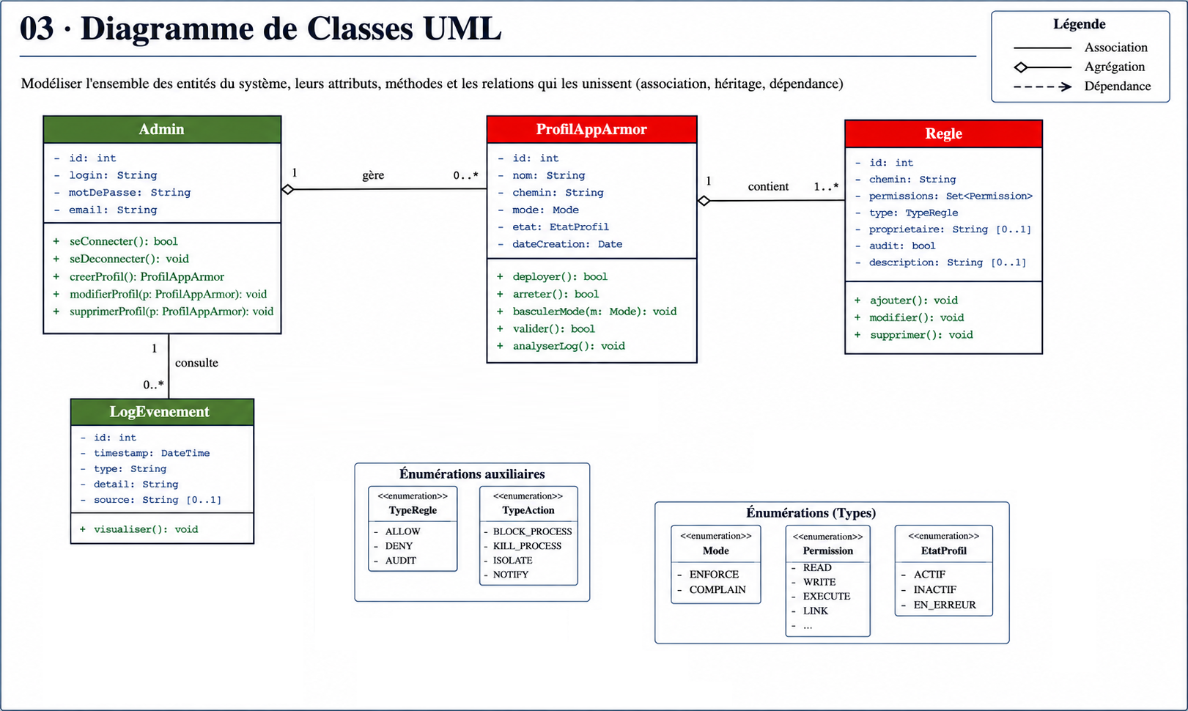

Slide 7
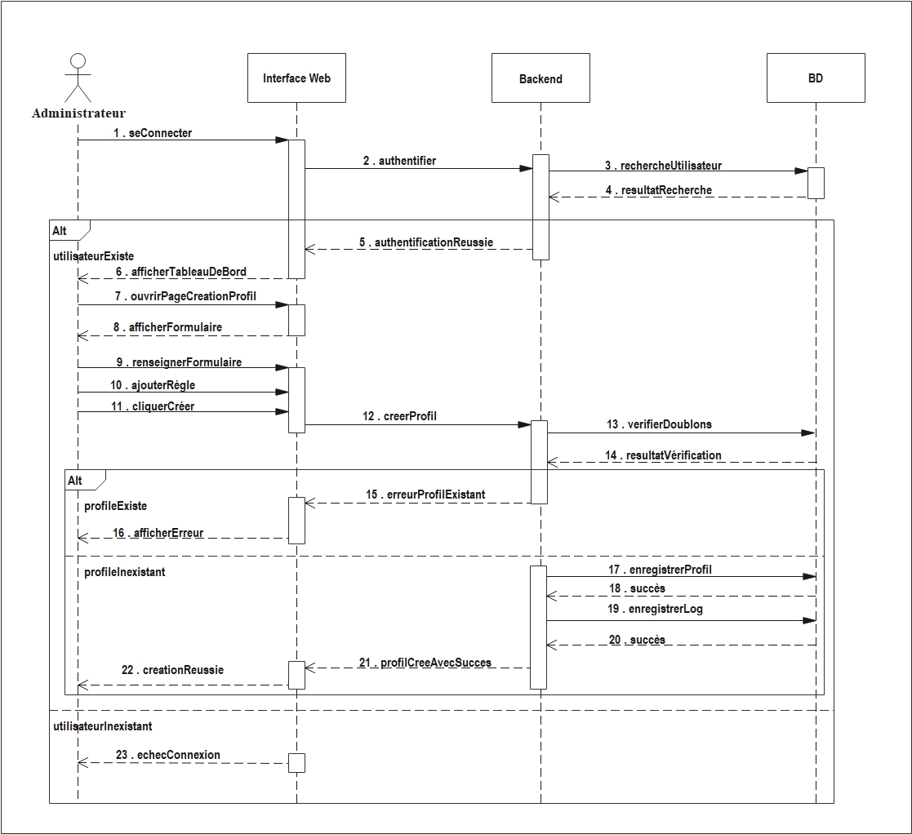

Slide 8
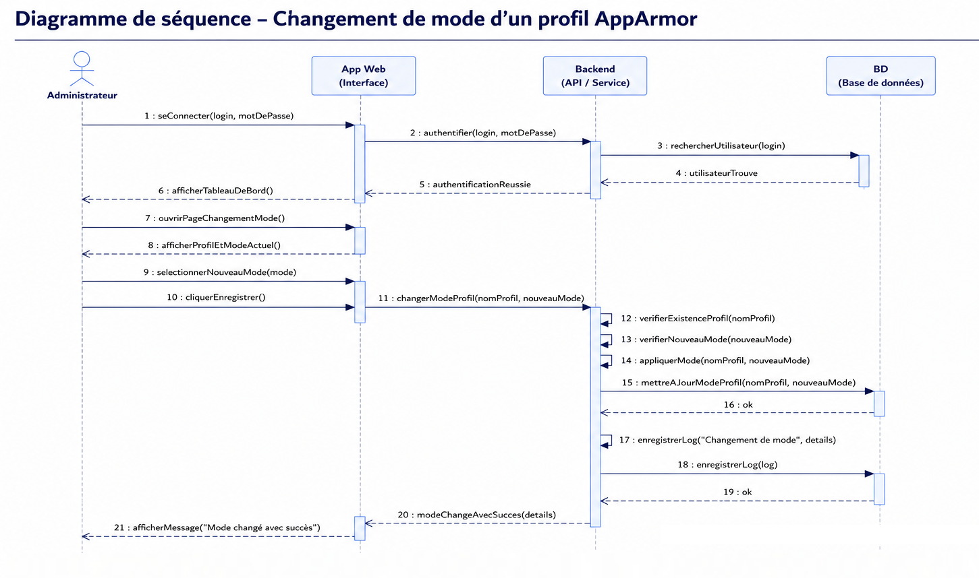

Slide 9
04 · Description des Classes Métiers
Admin
ProfilAppArmor
Représente un compte admin ou auditeur. Gère l'authentification et les droits d'accès.
Cœur du système. Encapsule un profil de sécurité AppArmor avec ses règles et son mode.
Attributs : id, login, motDePasse (bcrypt), role (ADMIN|AUDITEUR)
Attributs : id, nom, mode (ENFORCE|COMPLAIN), contenu (texte du profil)
Méthodes : seConnecter(), getRole(), journaliser()
Méthodes : activer(), desactiver(), basculerMode(), valider()
Relations : un Utilisateur pour une Session
Relations : 1 ProfilAppArmor pour N Règles
LogEvenement
Alerte & Mitigation
Rôle : Trace chaque action système ou violation détectée par AppArmor.
Rôle : Alerte = notification de menace. Mitigation = réponse automatique ou manuelle.
Attributs : id, timestamp, type (VIOLATION|INFO|ALERTE), detail, profil_id
Attributs : gravite (CRITIQUE|HAUTE|BASSE), type d'action (BLOQUER|ISOLER)
Méthodes : filtrer(), exporter(), analyser()
Méthodes : declencher(), acquitter(), executer(), rollback()
Relations : 1 Log peut générer 1 Alerte
Relations : 1 Alerte pour 0..1 Mitigation

Slide 10
05 · Scénarios, Acteurs & Contraintes
Gestion de profil AppArmor
01
Objectif : Créer, modifier et appliquer un profil de sécurité au système Linux
Acteurs : Administrateur, Système AppArmor (Ubuntu)
Contrainte : Droits root requis. Profil syntaxiquement valide.
Étapes : 1. Admin accède à «Profils» → 2. Crée/édite le profil → 3. Choisit mode ENFORCE/COMPLAIN → 4. Système exécute aa-enforce → 5. Confirmation journalisée
Détection & Mitigation de menace
02
Objectif : Détecter une violation AppArmor et déclencher une réponse automatique
Acteurs : Système (auto), Administrateur, AppArmor Kernel Module
Contrainte : Mode ENFORCE actif. Règles correctement définies.
Étapes : 1. AppArmor logue une violation → 2. Système corrèle les événements → 3. Alerte générée sur dashboard → 4. Admin déclenche mitigation → 5. Processus bloqué/isolé
Consultation des logs temps réel
SC-03
Objectif : Visualiser, filtrer et exporter les journaux AppArmor
Acteurs : Auditeur / Administrateur
Contrainte : Connexion active. Droits lecture logs système.
Étapes : 1. Accès section Logs → 2. Application de filtres (date, profil, type) → 3. Affichage temps réel → 4. Export CSV/PDF

Slide 11
06 · Contraintes & Solutions AppArmor
Technique
Sécurité
Accès root requis
Sécurisation de l'interface web
AppArmor exige des privilèges élevés pour appliquer les profils
L'interface elle-même peut être vecteur d'attaque (XSS, CSRF, injection)
Utilisation de scripts sudoers dédiés + isolation de la couche système via un service backend sécurisé
HTTPS/TLS, tokens CSRF, validation des entrées, hashage bcrypt, headers de sécurité HTTP stricts
Performance
Architecture
Temps réel des logs
Dépendance Ubuntu uniquement
Lecture en continu des logs syslog sans surcharge du système
AppArmor est natif Ubuntu ; portabilité limitée
Polling optimisé + WebSocket optionnel. Cache en mémoire des 100 derniers événements.
Architecture découplée avec interface abstraite (AppArmorService) permettant extension future (SELinux, etc.)
Organisationnel
Fonctionnel
Équipe réduite & délais académiques
Syntaxe complexe des profils
3 développeurs, contraintes de temps et de ressources
Un profil AppArmor mal rédigé peut bloquer des applications légitimes
Architecture modulaire MVC, priorisation des fonctionnalités essentielles, documentation continue
Éditeur avec validation syntaxique temps réel + mode COMPLAIN pour test avant ENFORCE

Slide 12
07 · Modes de Sécurité Intégrés à la Conception
MODE ENFORCE
MODE COMPLAIN
• Applique strictement les politiques AppArmor
• Toute action non autorisée est BLOQUÉE
• Journalisation des violations dans syslog
• Déclenchement automatique des alertes
• Mode recommandé pour la PRODUCTION
• Surveille sans bloquer les actions
• Journalise les violations (sans les stopper)
• Idéal pour TESTER un nouveau profil
• Permet d'identifier les règles manquantes
• Mode recommandé en phase de DÉVELOPPEMENT
Couches de Sécurité Complémentaires Intégrées
Hachage sécurisé des mots de passe (work factor 12)
Chiffrement de toutes les communications réseau
Tokens CSRF sur chaque formulaire critique
Sanitisation des entrées, protection injection SQL/XSS
Journalisation de toutes les actions administrateur
Limitation des tentatives d'authentification (3 max)

Slide 13
08 · Synthèse de la Conception
La conception repose sur une architecture MVC 3-tiers, des modèles UML rigoureux et des choix technologiques open source garantissant sécurité, performance et maintenabilité.
Modèles Réalisés
Décisions Architecturales
Sécurité par Conception
▸ Diagramme de classes (8 entités)
▸ Pattern MVC pour séparation des responsabilités
▸ Principe du moindre privilège appliqué
▸ Diagramme de séquence (3 scénarios clés)
▸ Repository pattern pour la couche données
▸ Gestion des modes ENFORCE / COMPLAIN
▸ Cas d'utilisation (6 fonctionnalités)
▸ Service AppArmorManager centralisé
▸ Couche d'audit et journalisation totale
▸ Architecture 3-tiers documentée
▸ Interface abstraite pour extensibilité future
▸ Protection contre les vecteurs web (XSS, CSRF, injection)
8 classes métiers · 3 scénarios UML · 3 couches architecture · 6 modes de sécurité · 100% open source

Slide 14
09 · Transition vers la Réalisation & Perspectives
Les livrables de conception constituent la feuille de route directe vers l'implémentation.
Initialisation
Mise en place de l'environnement Ubuntu, installation Flask, configuration AppArmor, base de données.
Authentification
Module login, bcrypt, gestion des sessions JWT, middleware de sécurité.
Gestion des Profils
CRUD profils AppArmor, interface édition, intégration aa-enforce/aa-disable.
Dashboard & Logs
Tableau de bord temps réel, collecte syslog, filtres, visualisation graphique.
Détection & Mitigation
Moteur de corrélation d'événements, système d'alertes, actions de mitigation automatiques.
Tests & Démo Attaque
Scénarios d'attaques simulées, validation avant/après protection, rapport final.

Slide 15
10 · Conclusion
Ce projet de Gestionnaire Web Sécurisé pour l'Administration des Profils AppArmor représente une réponse concrète et complète aux enjeux de sécurité des systèmes Linux modernes.
Du dossier d'analyse à ce dossier de conception, nous avons progressivement construit une vision claire et cohérente du système :
Périmètre parfaitement défini avec des exigences fonctionnelles et non-fonctionnelles précises
Architecture MVC 3-tiers — garantissant séparation, modularité et extensibilité
Sécurité intégrée dès la conception — modes AppArmor, authentification, audit, protection web
Modèles UML complets — classes, séquences et scénarios documentant chaque interaction
En conclusion, la phase de conception constitue le pont indispensable entre l'analyse des besoins et la réalisation concrète.

Slide 16
Merci pour
votre attention

